Slide 1
预告： 2018-08-18 晚8点 周六
珠峰数学课： 「数列」和「对数函数」
需要参与或视频，请咨询：张老师
微信号：zhangrenyang2000

Slide 2
二分查找
已排序的一打试卷，如何找到「嬴政」？

Slide 3
查找过程

Slide 4
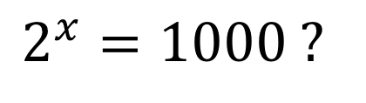
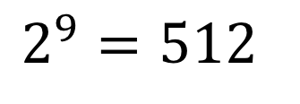
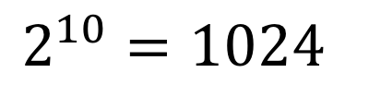
最坏情况规模为1000需要查找几次？
1000
7
500
3
$$2^{9}=512$$
250
1
10次
125
$$2^{10}=1024$$
1000除几次2到1?
62
$$2^{x}=1000 ?$$
31
15

Slide 5
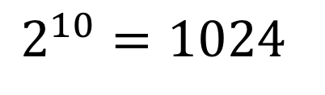
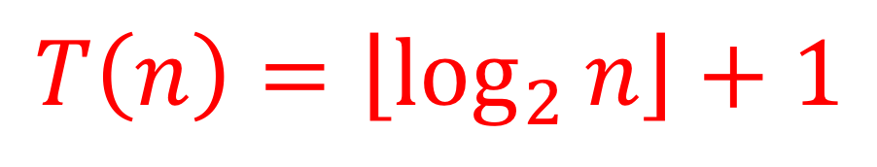
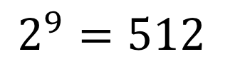
规模时间的关系猜测
$$2^{10}=1024$$
$$2^{9}=512$$
$$T\left(1000\right)=\left\lfloor \log_{2}{1000}\right\rfloor +1=\left\lfloor 9.965784284662087\right\rfloor +1=10$$
$$T\left(n\right)=\left\lfloor \log_{2}{n}\right\rfloor +1$$

Slide 6
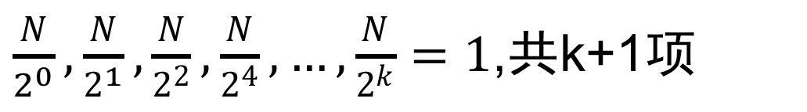
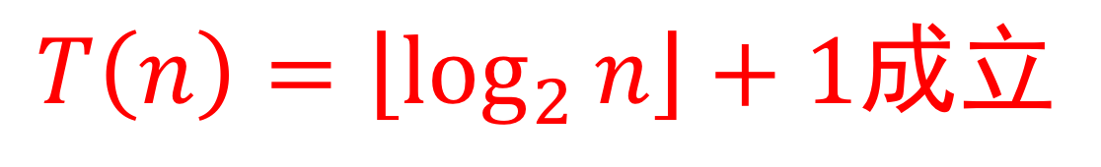
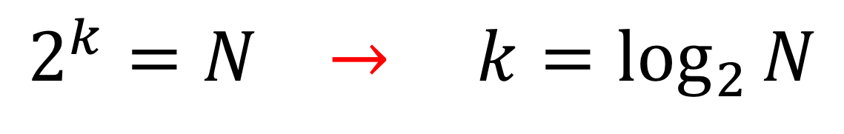
一个数N除以多少次2到一？
如果N是2的k次幂
如1024，2048...
$\frac{N}{2^{0}},\frac{N}{2^{1}},\frac{N}{2^{2}},\frac{N}{2^{4}},…,\frac{N}{2^{k}}=1$,共k+1项
$$2^{k}=N → k=\log_{2}{N}$$
$$T\left(n\right)=\left\lfloor \log_{2}{n}\right\rfloor +1成立$$

Slide 7
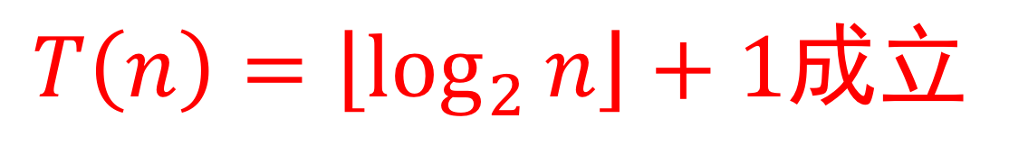
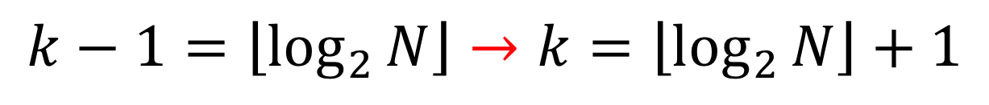
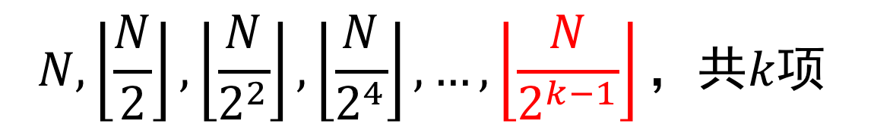
如果N不是2的k次幂
$$2^{k−1}< N<2^{k} → k−1<\log_{2}{N}<k$$
$$N,\left\lfloor \frac{N}{2}\right\rfloor ,\left\lfloor \frac{N}{2^{2}}\right\rfloor ,\left\lfloor \frac{N}{2^{4}}\right\rfloor ,…,\left\lfloor \frac{N}{2^{k−1}}\right\rfloor ，共k项$$
$$k−1=\left\lfloor \log_{2}{N}\right\rfloor →k=\left\lfloor \log_{2}{N}\right\rfloor +1$$
$$T\left(n\right)=\left\lfloor \log_{2}{n}\right\rfloor +1成立$$

Slide 8
如相关数学知识不熟悉请加 微信号：zhangrenyang2000,联系张老师，报名「珠峰数学课」

Slide 9
如果遍历——最坏情况查找1000学生需要几次呢？
1000次
经过二分查找： 10次
速度提升了近100倍

Slide 10
抽象
function bsearch(A, x)
A : 数组
x : 需要查找的值
返回： x在A中的位置，不存在返回-1

Slide 11
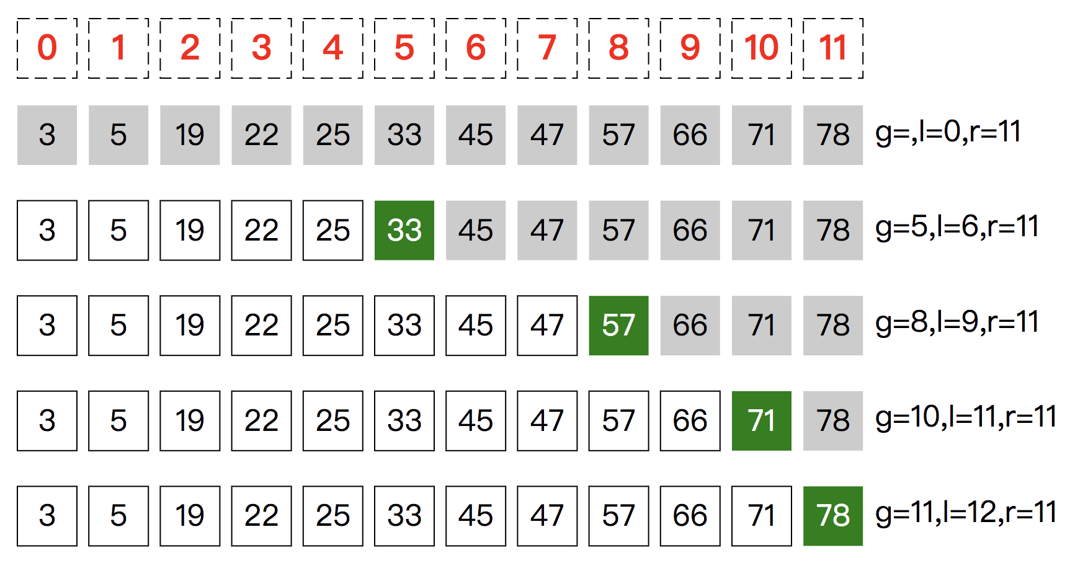
查找88

Slide 12
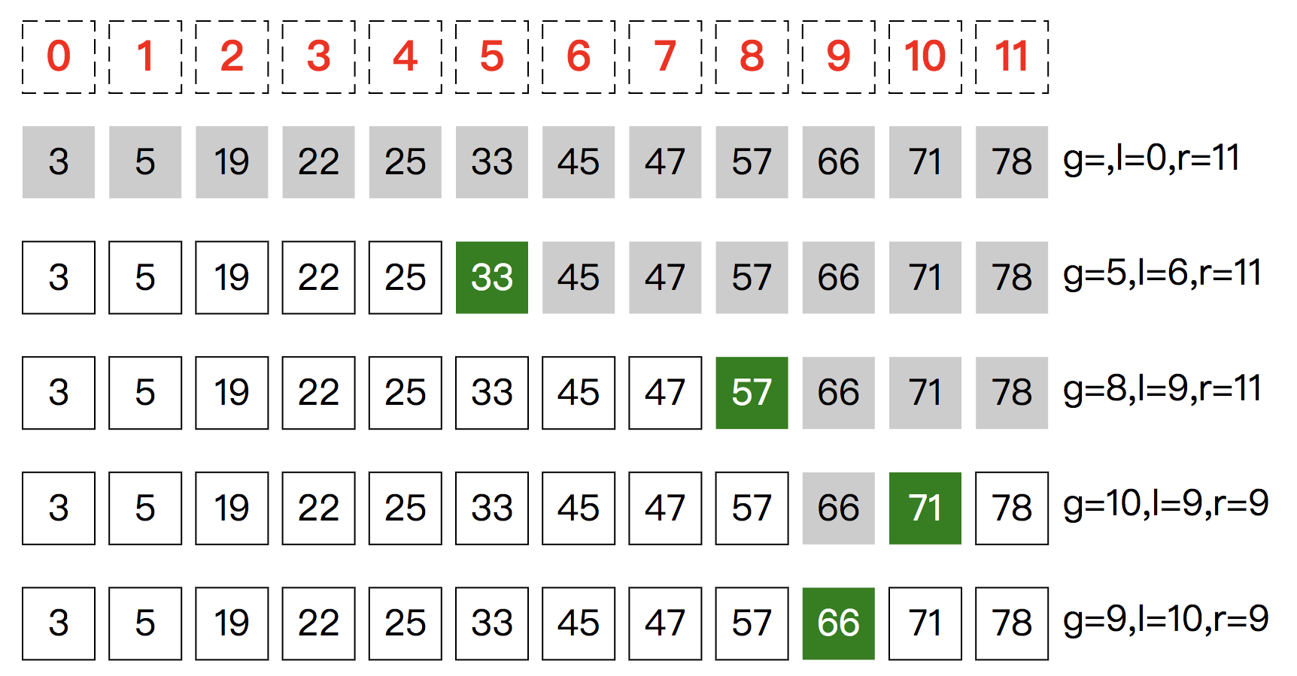
查找68

Slide 13
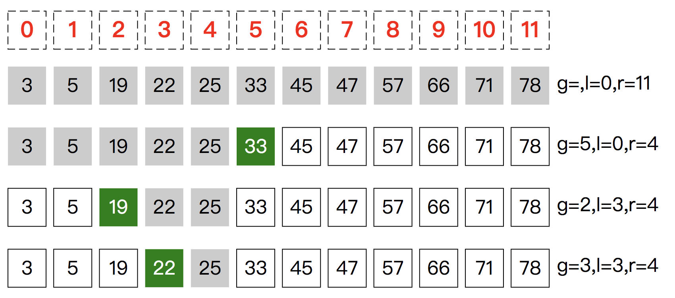
查找22

Slide 14
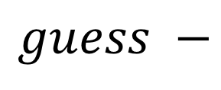

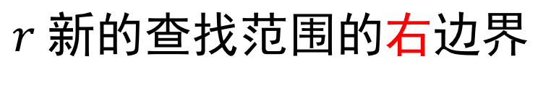

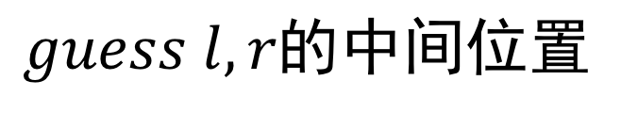
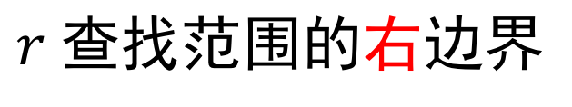
循环不变式...
循环前:
循环后:
$$l 查找范围的左边界$$
$$l 新的查找范围的左边界$$
$$r 查找范围的右边界$$
$$r 新的查找范围的右边界$$
$$guess l,r的中间位置$$
$$guess −$$
每次循环结束后，查找的值要么在位置l-r之间，要么不存在

